Slide 1
Aljoša Milenković
Filološki fakultet Univerziteta u Beogradu aljosa97milenkovic@gmail.com
Sintaktička dvosmislenost u Andrićevom romanu Na sunčanoj strani
Andrić-Initiative
11. simpozijum
Andrićeva Sunčana strana
Herceg Novi, 11.10.2018.

Slide 2
Sadržaj prezentacije
Uvod. Pojam i vrste dvosmislenosti.
Teorijski okvir i prethodna istraživanja
Analiza građe
Zaključak

Slide 3
Uvod
Ciljevi
Utvrđivanje modela sintaktičke dvosmislenosti
Da li su sintaktički dvosmisleni iskazi zaista dvosmisleni?

Slide 4
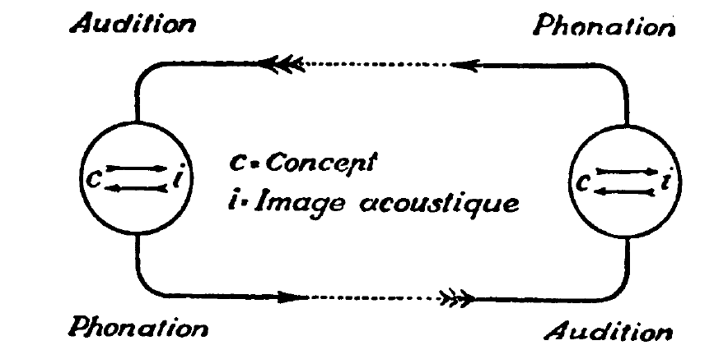
Dvosmislenost
Saussure 1916 = 1931 = 1997: 28

Slide 5
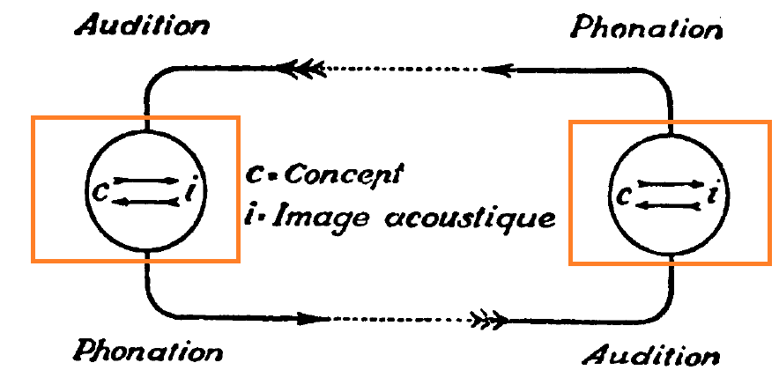
Dvosmislenost
Saussure 1916 = 1931 = 1997: 28

Slide 6
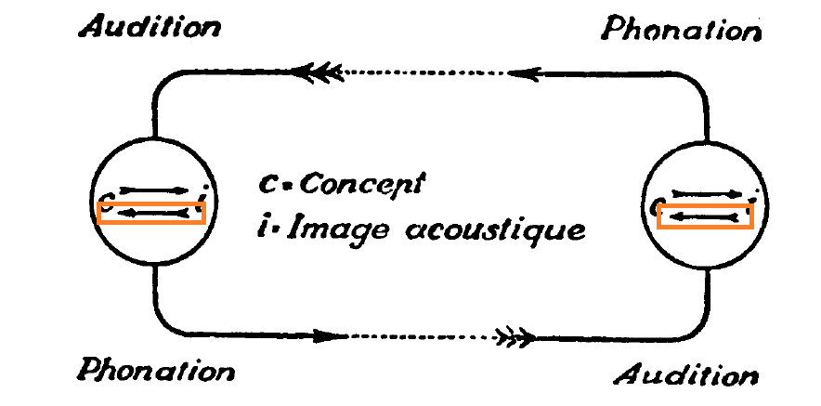
Dvosmislenost
Saussure 1916 = 1931 = 1997: 28

Slide 7
Dvosmislenost
pojava da jedan jezički nadražaj (image acoustique) ima dva pojma (concept) sa kojima se može identifikovati

Slide 8
Dvosmislenost
Vrste
Leksička
Sintaktička
Fonološka (?)

Slide 9
Leksička dvosmislenost
πῶς σὺ λέγεις ὅτι ἐλεύθεροι γενήσεσθε (Jovan VIII, 33)
kako ty gl[agol’]eši ěko svobodь bǫdete
ἐὰν οὖν ὁ υἱὸς ὑμᾶς ἐλευθερώσῃ, ὄντως ἐλεύθεροι ἔσεσθε (Jovan VIII, 36)
ašte ubo s[y]nъ vy svoboditъ svobodъ bǫdete
Milenković 2017

Slide 10
Leksička dvosmislenost
Doctor, doctor, I think I’m shrinking.
Well, you’ll just have to be a little patient.
Oaks 2010: 6

Slide 11
Leksička dvosmislenost
Doctor, doctor, I think I’m shrinking.
Well, you’ll just have to be a little patient.
Oaks 2010: 6

Slide 12
Leksička dvosmislenost
Doctor, doctor, I think I’m shrinking.
Well, you’ll just have to be a patient. (imenica)
Oaks 2010: 6

Slide 13
Leksička dvosmislenost
Doctor, doctor, I think I’m shrinking.
Well, you’ll just have to be patient. (pridev)
Oaks 2010: 6

Slide 14
Sintaktička dvosmislenost
Kupiću sivu košulju i džemper.
Popović 1979: 3

Slide 15
Sintaktička dvosmislenost
Kupiću sivu košulju i džemper.
a) samo je košulja siva; džemper nije kvalifikovan
Popović 1979: 3

Slide 16
Sintaktička dvosmislenost
Kupiću sivu košulju i džemper.
b) sivi su i košulja i džemper; specifikator AdjP džemper nije fonološki izrečen
Popović 1979: 3

Slide 17
Teorijski okvir
Generativna gramatika
Teorija principa i parametara (Chomsky 1981)
→ Milenković 2018

Slide 18
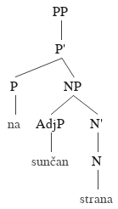
Teorijski okvir
Na sunčanoj strani

Slide 19
Prethodna istraživanja
Popović 1979,1980
Bucaria 2004
Oaks 1994, 2010

Slide 20
Prethodna istraživanja
siva košulja i džemper
Popović 1979

Slide 21
Prethodna istraživanja
crvena i zelena marama
Popović 1980

Slide 22
Prethodna istraživanja
Vrste sintaktičke dvosmislenosti:
strukturna dvosmislenost (padež, vrsta reči)
distribuciona
referencijska
(ostalo)
Bucaria 2004

Slide 23
Analiza građe (1)
Tako je kao dete dugo vremena patio od jednog policijskog starešine. (59)
poredbeno = poput deteta
temporalno = tokom detinjstva

Slide 24
Analiza građe (2)
udarac nogom onoga provokatora u kelnerskom odelu (59)
subjekatski genitiv
objekatski genitiv

Slide 25
Analiza građe (3)
U kojoj rečenici, u kojoj reči je mogla biti skrivena zamka? (61)

Slide 26
Analiza građe (3)
U kojoj rečenici, u kojoj reči je mogla biti skrivena zamka? (61)
a) skrivena = pridev

Slide 27
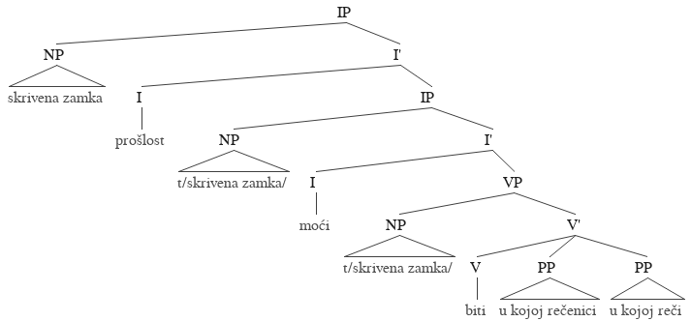

Slide 28
Analiza građe (3)
U kojoj rečenici, u kojoj reči je mogla biti skrivena zamka? (61)
b) skrivena = trpni pridev (skriti)

Slide 29
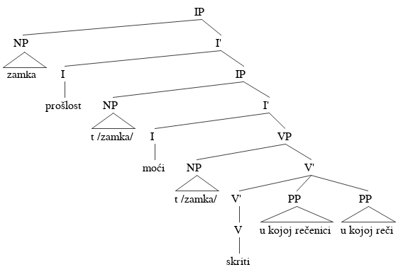

Slide 30
Analiza građe (4)
napuštao je naglo to povavljanje praznih reči, glupih izgovora i očiglednih protivrečnosti [...] (80)

Slide 31
Analiza građe (4)
napuštao je naglo to povavljanje praznih reči, glupih izgovora i očiglednih protivrečnosti [...] (80)
a) prilog

Slide 32
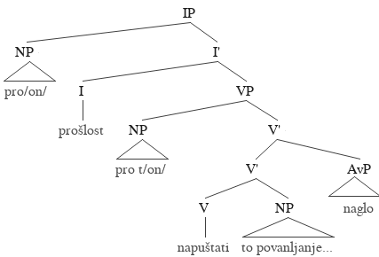

Slide 33
Analiza građe (4)
napuštao je naglo to povavljanje praznih reči, glupih izgovora i očiglednih protivrečnosti [...] (80)
b) pridev

Slide 34
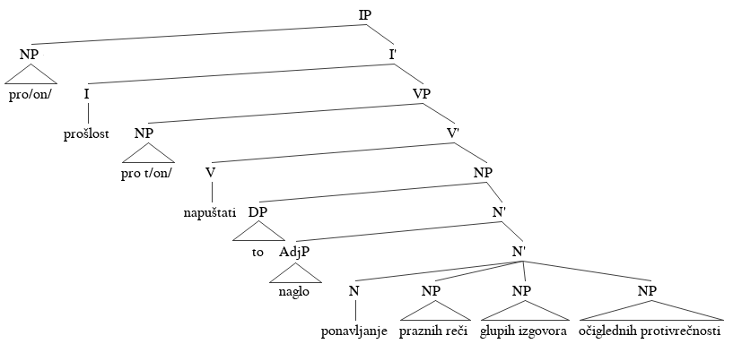

Slide 35
Analiza građe (5)
Mladić je zadivljen slušao, misleći kako za ovu čudnu devojku, za koju, izgleda, nijedan jezik sveta nije potpuno stran, ni duše zvona nemaju tajne. (110)
a) acc pl
b) gen sg

Slide 36
Analiza građe (6)
[...] jer su u njenom desnom krilu isečena manja i odavde slabo vidljiva vrata na koja ulaze i izlaze službenici i posetioci iz grada. (105)

Slide 37
Analiza građe (6)
[...] jer su u njenom desnom krilu isečena manja i odavde slabo vidljiva vrata na koja ulaze i izlaze službenici i posetioci iz grada. (105)
službenici [iz grada] i posetioci iz grada
službenici [X] i posetioci iz grada

Slide 38
Analiza građe (7)
[...] koračaše dalje pevajući. (37)

Slide 39
Analiza građe (7)
[...] koračaše dalje pevajući. (37)
a) AvP dalje = adjunkt VP koračati

Slide 40
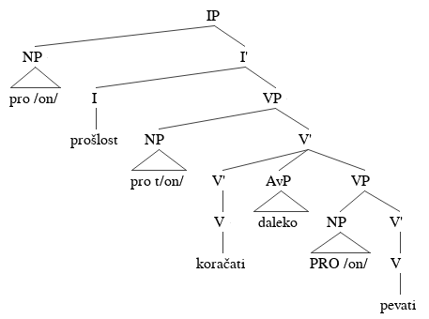

Slide 41
Analiza građe (7)
[...] koračaše dalje pevajući. (37)
b) AvP dalje = adjunkt VP pevati

Slide 42
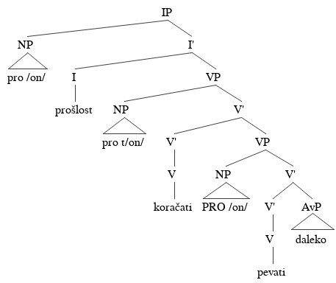

Slide 43
Analiza građe (8)
[...] čije je čudnovato ponašanje još pri dolasku broda palo policiji u oči [...] (39)

Slide 44
Analiza građe (8)
[...] čije je čudnovato ponašanje još pri dolasku broda palo policiji u oči [...] (39)
a) PP pri = adjunkt VP pasti

Slide 45
Analiza građe (8)
[...] čije je čudnovato ponašanje još pri dolasku broda palo policiji u oči [...] (39)
b) PP pri = adjunkt NP ponašanje

Slide 46
Analiza građe (9)
[...] zapitao je pakosno čiča iz ugla. (47)

Slide 47
Analiza građe (9)
[...] zapitao je pakosno čiča iz ugla. (47)
a) PP iz = adjunkt VP zapitati

Slide 48
Analiza građe (9)
[...] zapitao je pakosno čiča iz ugla. (47)
b) PP iz = adjunkt NP čiča

Slide 49
Analiza građe (10)
To su bile prve trube novih vremena u kojima će nestati, možda zauvek, radosti slobodna života, i u kojima će na kraju čovek jesti čoveka kao zver što jede zver [...] (41)

Slide 50
Analiza građe (10)
To su bile prve trube novih vremena u kojima će nestati, možda zauvek, radosti slobodna života, i u kojima će na kraju čovek jesti čoveka kao zver što jede zver [...] (41)
a) poredbena rečenica (kao što)

Slide 51
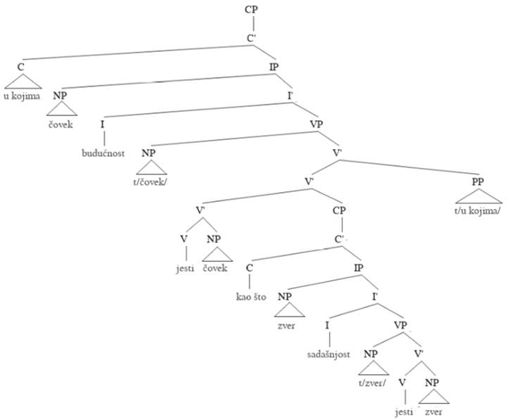

Slide 52
Analiza građe (10)
To su bile prve trube novih vremena u kojima će nestati, možda zauvek, radosti slobodna života, i u kojima će na kraju čovek jesti čoveka kao zver što jede zver [...] (41)
b) kao + zver + odnosna rečenica (što)

Slide 53
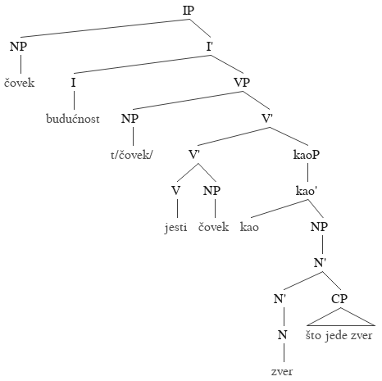

Slide 54
Zaključak
Sintaktička dvosmislenost je veoma frekventna pojava i njeni vidovi su raznovrsni.
Sintaktički dvosmislene fraze i iskazi nisu uvek i praktično dvosmisleni. Otklanjanju dvosmislenosti mogu doprineti razni faktori: kontekst, linearizacija i rečenična prozodija.
Linearizacija nekad doprinosi ambigvitetu (pr. 10), a nekad ga otklanja.

Slide 55
Izvori i literatura
Izvori:
(1) Andrić 2017: Andrić, Ivo. Na sunčanoj strani. Novi Sad.
Literatura:
Antonić 2005: Antonić, Ivana. Sintaksa i semantika padeža. U: (Piper, Predrag et al.) Sintaksa savremenog srpskog jezika: prosta rečenica. Beograd.
Bucaria 2004: Bucaria, Chiara. Lexical and syntactic ambiguity as a source of humor: The case of newspaper headlines. Humor 17/3 .
Chomsky 1957: Chomsky, Noam A. Syntactic structures. The Hague, Paris.
Chomsky 1981: Chomsky, Noam A. Lectures on Government and Binding. Dodrecht.
Chomsky 1986: Chomsky, Noam A. Knowledge of Language: Its Nature, Origin and Use. New York.
Milenković 2017: Milenković, Aljoša. Grčko εἶναι i γίγνεσθαι u staroslovenskom prevodu Jevanđelja po Jovanu. Lucida intervalla 46. Beograd.
Milenković 2018: Milenković, Aljoša. Tekstualne i konstituentske funkcije deiktičkih reči u Andrićevom Omerpaši Latasu. (ms.)
Oaks 1994: Oaks, Dallin D. Creating structural ambiguities in humor: Getting English grammar to cooperate. Humor: International Journal of Humor Research 7 (4).
Oaks 2010: Oaks, Dallin D. Structural Ambiguity in English. An Applied Grammatical Inventory. London, New York.
Popović 1979. Popović, Ljubomir. O nekim pojavama ambigviteta u vezi sa kombinovanjem determinacije i koordinacije. Naš jezik XXIV/1-2. Beograd.
Popović 1980: Popović, Ljubomir. O dvoznačnosti konfiguracija sa potencijalno impliciranim determinatima. Južnoslovenski filolog XXXVI. Beograd.
Saussure 1916: Saussure, Ferdinand de. Cours de linguistique générale. Lausanne.

Slide 56
HVALA NA PAŽNJI!

